Slide 1

Aprendizaje Automático
Modelos de Clasificación
GRUPO 1

Slide 2
Modelo.
Perfil de Cliente.
Solución de Negocio.

Slide 4
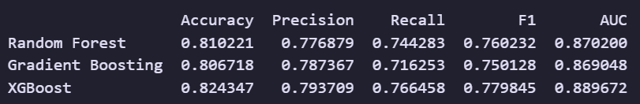
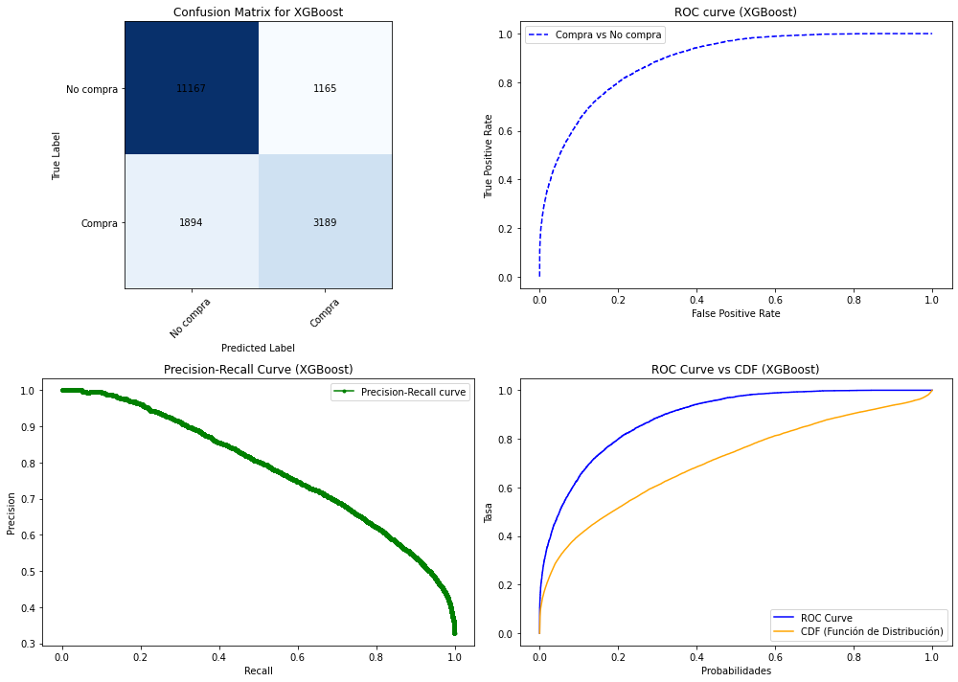

Slide 5
